Slide 1
Ekonomia dla prawników Podstawowe kategorie i czynniki wzrostu gospodarczego
Wykład 7
Dr Daniel Butyter

Slide 2
Pojęcie wzrostu gospodarczego
Wzrost gospodarczy jest to proces wzrostu produkcji w gospodarce jako całości.
Miernik wzrostu gospodarczego to stopa wzrostu produkcji (tempo wzrostu produkcji)

Slide 3
PKB – podstawowy miernik wzrostu gospodarczego
PKB - wartość końcowych dóbr i usług wyprodukowanych w kraju w określonym czasie.
PKB nominalne a realne
PNB
PKN
PKB per capita

Slide 4
PKB – podstawowy miernik wzrostu gospodarczego
3 metody obliczenia PKB:
1. Metoda sumowania produktów
2. Metoda sumowania dochodów
3.Metoda sumowania wydatków

Slide 5
PKB (Metoda sumowania produktów)
polega na sumowaniu wartości produktów i usług wytworzonych w danej gospodarce w ciągu roku (trzeba uważać na to, aby nie dodawać wielokrotnie tych samych elementów)
Przykład (chleb - mąka - zboże)
Dwa sposoby uniknięcia wielokrotnego liczenia tych samych elementów (sumowanie wartości dóbr finalnych oraz sumowanie wartości dodanej)
Dobro finalne – produkty i usługi nabywane przez ostatecznego użytkownika.
Dobro pośrednie - dobra wykorzystywane dla produkcji kolejnych dóbr.

Slide 6
PKB (Metoda sumowania produktów)
Wartość dodana – przyrost wartości dobra, który jest rezultatem danego procesu produkcji (wartość dobra pomniejszona o sumę kosztów).

Slide 7
PKB (metoda sumowania dochodów)
Dochody z czynników produkcji to płace (siła robocza), renty (ziemia), procenty (kapitał) i zyski (biznes).
Uwzględniamy tylko te dochody, które powstają w związku z wytwarzaniem produktów i usług.
Płatności transferowe (emerytury, renty, zasiłki, stypendia i inne płatności) nie włączamy do rachunku.

Slide 8
PKB (Metoda sumowania wydatków)
Ta metoda polega na sumowaniu wydatków na dobra finalne wytworzone przez przedsiębiorstwa krajowe:
wydatki na dobra konsumpcyjne (C)
wydatki na krajowe dobra inwestycyjne (I)
wydatki rządowe na finalne produkty i usługi (G)
Wydatki zagraniczne na krajowe dobra eksportowane (X)

Slide 9
PKB – podstawowy miernik wzrostu gospodarczego
Produkt krajowy brutto jest pewną miarą wielkości produkcji wytworzonej w gospodarce w określonym przedziale czasowym (zazwyczaj w okresie 1 roku).
https://stat.gov.pl/wskazniki-makroekonomiczne/
https://data.worldbank.org/indicator/NY.GDP.MKTP.CD?locations=PL

Slide 10
PKB Polski (opracowanie na podstawie GUS)
dane w mln. PLN | 2011 | 2012 | 2013 | 2014 | 2015 | 2016 | 2017 | 2018 | 2019 | 2020 | 2021
Dochód narodowy (ceny bieżące) | 1 496 791 | 1 551 426 | 1 573 646 | 1 635 483 | 1 731 513 | 1 778 261 | 1 898 758 | 2 036 989 | 2 192 953 | 2 249 340 | 2 501 322
PKB (ceny bieżące) | 1 553 641 | 1 612 739 | 1 630 126 | 1 700 552 | 1 798 471 | 1 853 205 | 1 982 794 | 2 126 506 | 2 288 492 | 2 337 672 | 2 623 948
opracowanie na podstawie danych GUS

Slide 11
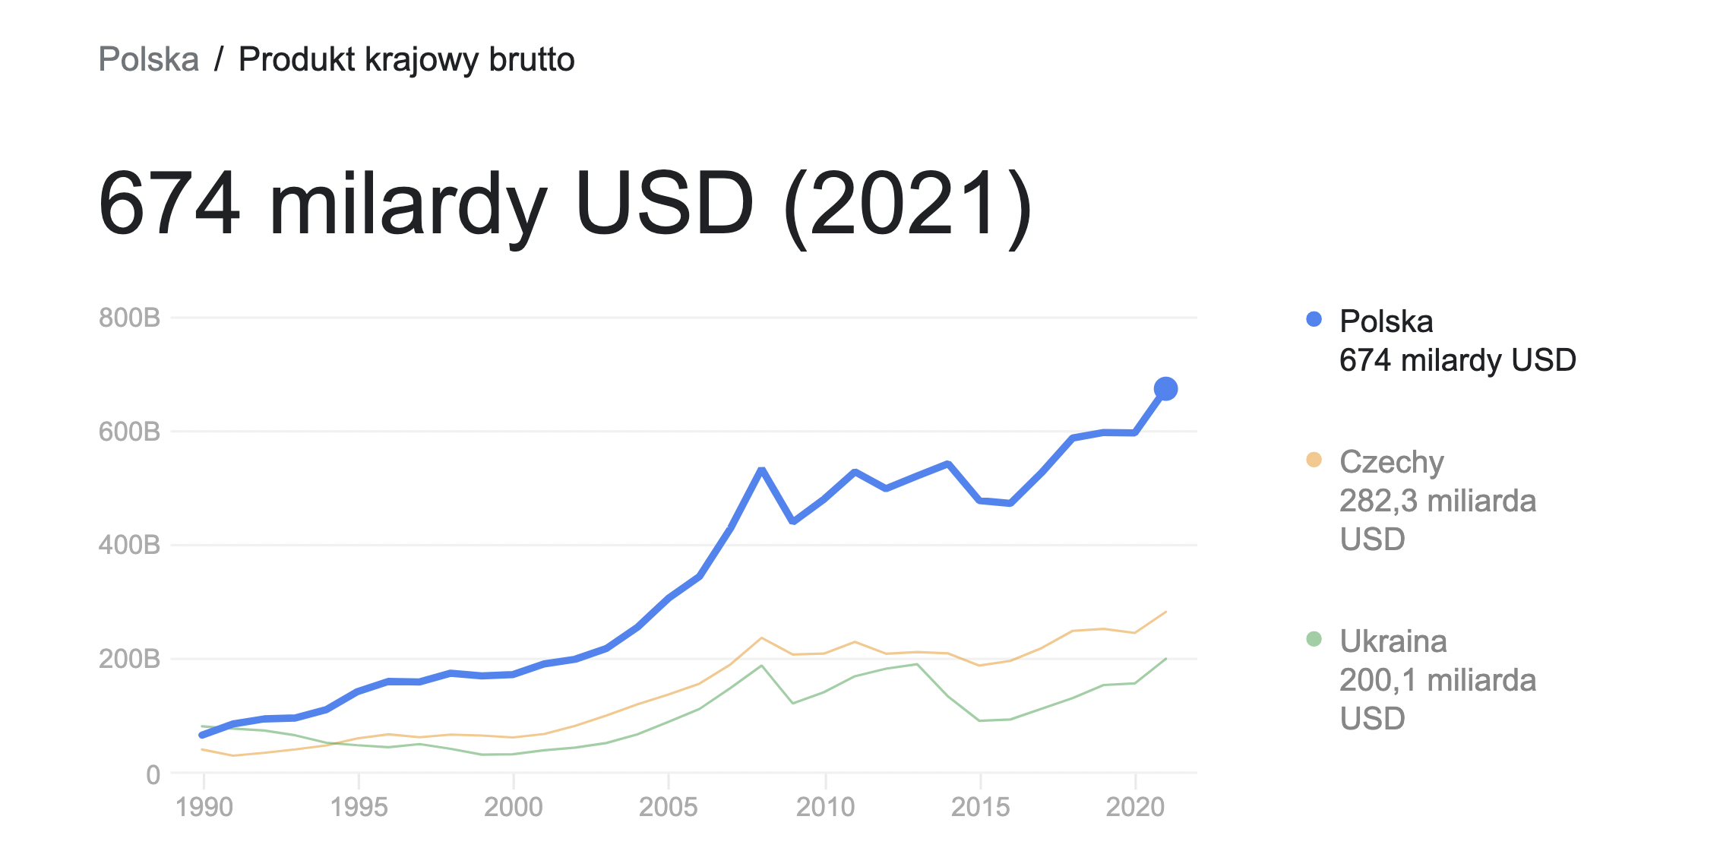
PKB Polski, Ukrainy i Czech
opracowanie na podstawie danych GUS

Slide 12
Wady PKB
Nie uwzględnia nierówności dochodowych mieszkańców.
Nierejestrowana produkcja (szara strefa) - przykład pomocy domowej.
Wypoczynek.
Efekty zewnętrzne.
Nie odzwierciedla jakości usług.

Slide 13
Alternatywa dla PKB
Miara dobrobytu ekonomicznego – PNB + szacunkowe wielkości wyrażające równowartość czasu wolnego + produkcja nierejestrowana + infrastruktura publiczna + prywatne dobra trwałe - szacunkowe wartości związane z zanieczyszczeniem środowiska oraz wydatki na obronę narodową i dojazdy do pracy.
HDI
oczekiwana długość życia;
średnia liczba lat edukacji otrzymanej przez mieszkańców w wieku 25 lat i starszych;
oczekiwana liczba lat edukacji dla dzieci rozpoczynających proces kształcenia;
dochód narodowy per capita w USD (liczony według parytetu siły nabywczej danej waluty).

Slide 14
Podażowe i popytowe determinanty dochodu narodowego
Ujęcie podażowe (pełne wykorzystanie czynników produkcji) - produkcja w gospodarce zależy od zdolności wytwórczych gospodarki, a więc możliwości kreowania podaży dóbr.
Rozmiar zdolności wytwórczych gospodarki wyznacza poziom dochodu narodowego.

Slide 15
Podażowe i popytowe determinanty dochodu narodowego
Ujęcie popytowe (niepełne wykorzystanie czynników produkcji) - produkcja w gospodarce wyznacza się nie przez rozmiar zdolności wytwórczych, lecz przez stopień wykorzystania czynników produkcyjnych.
Stopień wykorzystania zdolności wytwórczych gospodarki zależy od popytu na dobra.
Produkcja (dochód narodowy) faktycznie wytwarzana w gospodarce zależy od łącznego (globalnego) popytu na dobra.

Slide 16
Determinanty dochodu narodowego w okresie krótkim
Produkcja potencjalna a produkcja faktyczna.
Konsumpcja
Inwestowanie
Wydatki państwowe
Eksport netto

Slide 17
Determinanty dochodu narodowego w okresie długim
W długim okresie czynnikami determinującymi poziom i wzrost dochodu narodowego są
nakłady kapitału
nakłady pracy
postęp technologiczny
Model wzrostu Solowa Y=F (Z, K, A)

Slide 18
Dziękuję za uwagę

